Slide 1
Λειτουργικά Συστήματα
Ενότητα # 11: Σχεδίαση λειτουργικών συστημάτων
Διδάσκων: Γεώργιος Ξυλωμένος
Τμήμα: Πληροφορικής

Slide 2
Χρηματοδότηση
Το παρόν εκπαιδευτικό υλικό έχει αναπτυχθεί στα πλαίσια του εκπαιδευτικού έργου του διδάσκοντα.
Το έργο «Ανοικτά Ακαδημαϊκά Μαθήματα στο Οικονομικό Πανεπιστήμιο Αθηνών» έχει χρηματοδοτήσει μόνο τη αναδιαμόρφωση του εκπαιδευτικού υλικού.
Το έργο υλοποιείται στο πλαίσιο του Επιχειρησιακού Προγράμματος «Εκπαίδευση και Δια Βίου Μάθηση» και συγχρηματοδοτείται από την Ευρωπαϊκή Ένωση (Ευρωπαϊκό Κοινωνικό Ταμείο) και από εθνικούς πόρους.

Slide 3
Άδειες Χρήσης
Το παρόν εκπαιδευτικό υλικό υπόκειται σε άδειες χρήσης Creative Commons.
Οι εικόνες προέρχονται από το βιβλίο «Σύγχρονα Λειτουργικά Συστήματα», A.S. Tanenbaum, 3^{η} έκδοση, 2009, Εκδόσεις Κλειδάριθμος.

Slide 4
Σκοποί ενότητας
Κατανόηση των ιδιαιτεροτήτων της σχεδίασης ΛΣ και των βασικών διασυνδέσεων που πρέπει να σχεδιαστούν.
Εξοικείωση με τα βασικά ζητήματα υλοποίησης και τα κύρια προβλήματα απόδοσης στα ΛΣ.
Εισαγωγή στη διαχείριση έργων λογισμικού μεγάλης κλίμακας και στις σχεδιαστικές τάσεις των ΛΣ.

Slide 5
Περιεχόμενα ενότητας
Το πρόβλημα σχεδίασης
Σχεδίαση διασυνδέσεων
Υλοποίηση
Απόδοση
Διαχείριση έργων
Σχεδιαστικές τάσεις

Slide 6
Το πρόβλημα σχεδίασης
Μάθημα: Λειτουργικά Συστήματα, Ενότητα #11: Σχεδίαση λειτουργικών συστημάτων
Διδάσκων: Γιώργος Ξυλωμένος, Τμήμα: Πληροφορικής

Slide 7
Στόχοι (1 από 5)
Ποιος είναι ο στόχος ενός νέου ΛΣ;
Ένα μάθημα από τις γλώσσες προγραμματισμού
Κακό παράδειγμα: PL/I
Θα αντικαθιστούσε FORTRAN, COBOL και Algol
Εξαφανίστηκε πριν από όλες αυτές
Δεν υπήρχε ένα ενιαίο όραμα σχεδίασης
Καλό παράδειγμα: C
Δημιουργήθηκε μόνο για προγραμματισμό ΛΣ
Επιβίωσε περισσότερο από τις σύγχρονές της

Slide 8
Στόχοι (2 από 5)
Στόχοι ενός ΛΣ γενικής χρήσης
Ορισμός αφαιρέσεων
Παροχή πρωτογενών λειτουργιών
Εξασφάλιση της απομόνωσης
Διαχείριση του υλικού
Μπορεί να υπάρχουν και πιο ειδικοί στόχοι
Παράδειγμα: ΛΣ πραγματικού χρόνου

Slide 9
Στόχοι (3 από 5)
Ορισμός αφαιρέσεων
Οι βασικές αφαιρέσεις είναι γνωστές
Διεργασίες, χώροι διευθύνσεων, αρχεία
Αλλά και νήματα, συγχρονισμός, επικοινωνία
Ο ακριβής ορισμός δεν είναι προφανής
Παράδειγμα: χειρισμός νημάτων μετά από fork()
Αντιγράφονται τα νήματα;
Αντιγράφονται τα εκκρεμή σήματα;

Slide 10
Στόχοι (4 από 5)
Παροχή πρωτογενών λειτουργιών
Χειρίζονται τις αφαιρέσεις
Για την ακρίβεια, τις δομές που τις παριστάνουν
Δημιουργία, διαγραφή, τροποποίηση
Υλοποιούνται ως κλήσεις συστήματος
Διαχείριση του υλικού
Έλεγχος υλικού σε χαμηλό επίπεδο
Περιβάλλον λειτουργίας οδηγών συσκευών

Slide 11
Στόχοι (5 από 5)
Εξασφάλιση της απομόνωσης
Διάκριση των εργασιών των διάφορων χρηστών
Χρήση διεργασιών για ομαδοποίηση πόρων
Προστασία αρχείων και δομών δεδομένων
Ελεγχόμενος καταμερισμός πόρων
Επικοινωνία και συγχρονισμός διεργασιών
Απομόνωση των αστοχιών
Κάθε διεργασία αποτυγχάνει αυτόνομα
Ιδανικό, το ίδιο ισχύει και για τα τμήματα του ΛΣ

Slide 12
Δυσκολίες (1 από 4)
Γιατί τα ΛΣ δεν βελτιώνονται όπως το υλικό;
Επιθυμία για συμβατότητα με προβληματικά ΛΣ
Κακή σχεδίαση και ανεπαρκής συντήρηση
Υπάρχουν όμως και θεμελιώδεις δυσκολίες
Τα ΛΣ είναι τεράστια
Πολλά εκατομμύρια γραμμές κώδικα
Αδύνατον να τα κατανοήσει ένας σχεδιαστής
Τα τμήματά τους δεν απομονώνονται εύκολα

Slide 13
Δυσκολίες (2 από 4)
Ο ταυτοχρονισμός είναι περίπλοκος
Σε κάθε στιγμή μπορεί να έχουμε διακοπές
Κίνδυνος αδιεξόδων και αγώνων δρόμου
Οι χρήστες μπορεί να είναι εχθρικοί
Κλοπή ή αλλοίωση στοιχείων άλλων χρηστών
Κάθε χρήστης πρέπει να θεωρείται επικίνδυνος
Πρέπει να επιτρέπεται ο καταμερισμός πόρων
Παρά το ότι οι χρήστες μπορεί να είναι εχθρικοί!

Slide 14
Δυσκολίες (3 από 4)
Μεγάλη διάρκεια ζωής
Τα Windows (NT) έκλεισαν 2 δεκαετίες
Οι παραλλαγές του UNIX ακόμη περισσότερες
Κανείς δεν μπορεί να προβλέψει το μέλλον
Ο τρόπος χρήσης είναι απρόβλεπτος
Windows και UNIX δεν σχεδιάστηκαν για WWW
Οι ανάγκες και οι κίνδυνοι αλλάζουν συνεχώς
Δεν βοηθάει και η μακροβιότητα των συστημάτων

Slide 15
Δυσκολίες (4 από 4)
Ανάγκη συμβατότητας με υλικό
Χιλιάδες συσκευές εισόδου / εξόδου
Αλλαγή του βασικού υλικού του συστήματος
Μόνο η Apple ελέγχει στενά το υλικό
Εν μέρει, αυτό εξηγεί τη σταθερότητα του OS X
Ανάγκη αναδρομικής συμβατότητας
Υποστήριξη παρωχημένων αφαιρέσεων
Αύξηση μεγέθους και πολυπλοκότητας

Slide 16
Σχεδίαση διασυνδέσεων
Μάθημα: Λειτουργικά Συστήματα, Ενότητα #11: Σχεδίαση λειτουργικών συστημάτων
Διδάσκων: Γιώργος Ξυλωμένος, Τμήμα: Πληροφορικής

Slide 17
Διασυνδέσεις
Το ΛΣ καθορίζεται από τις διασυνδέσεις του
Διασυνδέσεις για προγραμματιστές
Η γραφική διεπαφή δεν περιλαμβάνεται
Μπορεί να αλλάζει ανάλογα με τον χρήστη
Διασυνδέσεις υψηλού επιπέδου
Παράδειγμα: glibc, Win32, DirectX
Διασυνδέσεις οδηγών συσκευών
Παράδειγμα: VxD, WDM

Slide 18
Καθοδηγητικές αρχές
Απλότητα
Βοηθούν την κατανόηση και την υλοποίηση
Πληρότητα
Καλύπτουν όλες τις ανάγκες των χρηστών
Αλλά: με τον ελάχιστον δυνατό μηχανισμό
Υπάρχουν και βιβλιοθήκες επιπέδου χρήστη!
Αποδοτικότητα
Μόνο λειτουργίες με αποδοτική υλοποίηση

Slide 19
Υποδείγματα
Δύο κατηγορίες πελατών
Χρήστες προγραμμάτων εφαρμογών
Προγραμματιστές εφαρμογών
Σχεδίαση με βάση γραφική διεπαφή (Mac OS)
Ξεκινάμε από τις λειτουργίες του χρήστη
Καταλήγουμε σε μοντέλο οδηγούμενο από γεγονότα
Σχεδίαση με βάση κλήσεις συστήματος (UNIX)
Ξεκινάμε από τις ανάγκες των προγραμματιστών

Slide 20
Υποδείγματα διασυνδέσεων χρήστη
Ποιο είναι το βασικό παράδειγμα/μεταφορά;
Πρέπει να υποστηρίζεται από βιβλιοθήκες
Ώστε όλες οι εφαρμογές να το υπηρετούν
Διασύνδεση επιφάνειας γραφείου
Υλοποιείται με το μοντέλο WIMP
Βασίζεται στο ποντίκι
Διασύνδεση αφής
Διασύνδεση φωνής

Slide 21
Υποδείγματα εκτέλεσης (1 από 2)
Αλγοριθμικό υπόδειγμα
Είσοδος, επεξεργασία, έξοδος
Κλήσεις συστήματος για επικοινωνία με ΛΣ

Slide 22
Υποδείγματα εκτέλεσης (2 από 2)
Οδηγούμενο από συμβάντα υπόδειγμα
Αρχικοποίηση, αναμονή, εξυπηρέτηση
Το ΛΣ παρέχει τα συμβάντα

Slide 23
Υποδείγματα δεδομένων
Ταινίες με εγγραφές (FORTRAN)
Αντιστοίχιση συσκευών σε λογικές ταινίες
Αρχεία byte (UNIX)
Σωληνώσεις, συσκευές, αρχεία
Αντικείμενα (Windows)
Χειριστήρια αντικειμένων με μεθόδους
Έγγραφα (Παγκόσμιος Ιστός)
Προσδιορίζονται με URL

Slide 24
Διασύνδεση κλήσεων (1 από 2)
Το υπόδειγμα δεδομένων είναι σημαντικό
Αν τα πάντα είναι αρχεία, χρειαζόμαστε μία read
Πρέπει να είναι οι ελάχιστες δυνατές
Η βιβλιοθήκη μπορεί να παρέχει παραλλαγές
Οι execl/lp/le/v/vp/ve υλοποιούνται από την exec
Γιατί να μην είναι περισσότερες;
Παραπάνω κώδικας σημαίνει παραπάνω σφάλματα
Αν είναι πολύ περίπλοκες, πρέπει να σπάσουν
CreateProcess ή fork()/exec();

Slide 25
Διασύνδεση κλήσεων (2 από 2)
Δεν κρύβουμε την υπολογιστική ισχύ
Οι αφαιρέσεις κρύβουν μόνο τα ανεπιθύμητα!
Τα δυνατά χαρακτηριστικά πρέπει να εκτίθενται
Συνδεσμοστρεφείς ή ασυνδεσμικές κλήσεις;
Η χρήση συνδέσεων έχει κόστος
Πρέπει να οδηγεί σε μεταγενέστερο κέρδος
Παράδειγμα: άνοιγμα τοπικών αρχείων
Επιτρέπει απλούστερες κλήσεις στη συνέχεια

Slide 26
Υλοποίηση
Μάθημα: Λειτουργικά Συστήματα, Ενότητα #11: Σχεδίαση λειτουργικών συστημάτων
Διδάσκων: Γιώργος Ξυλωμένος, Τμήμα: Πληροφορικής

Slide 27
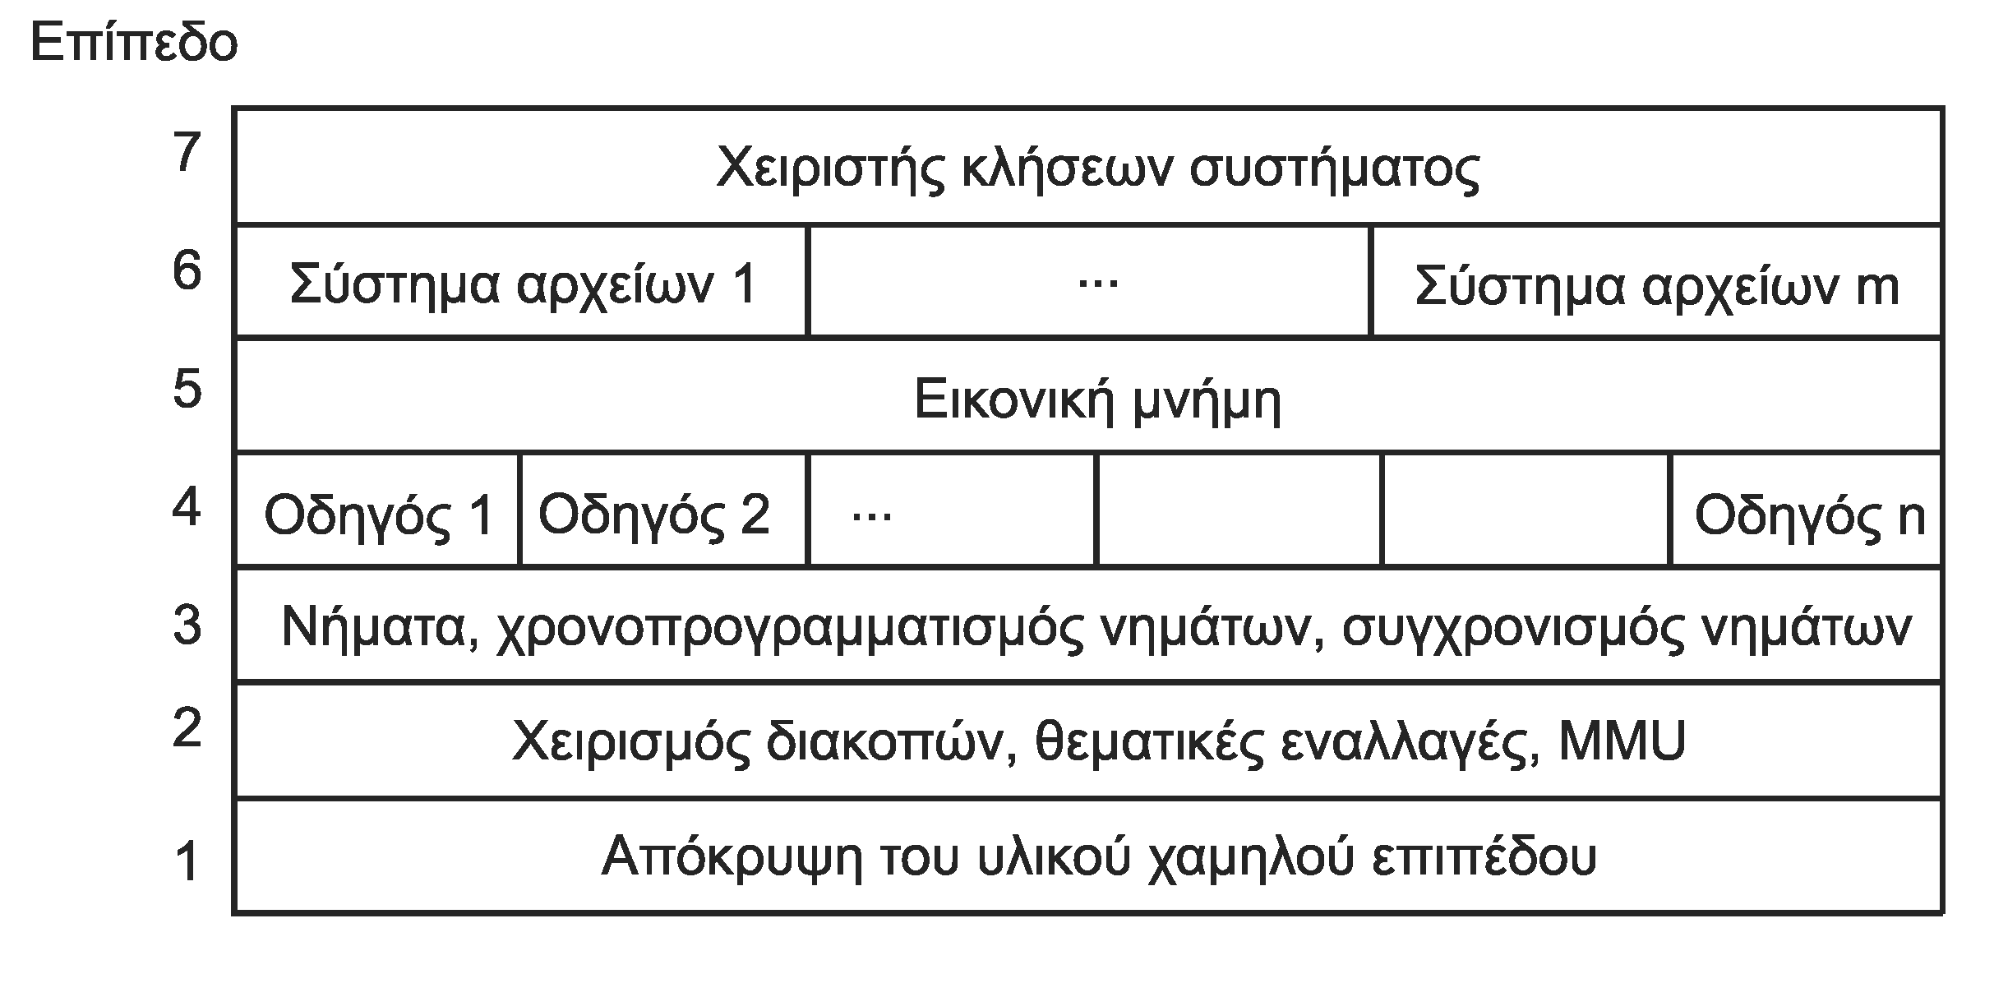
Δομή συστήματος (1 από 4)
Πολυεπίπεδα συστήματα
Ποια πρέπει να είναι τα επίπεδα;
Οδηγοί συσκευών ως ανεξάρτητα νήματα
Αρχεία πάνω από εικονική μνήμη

Slide 28
Δομή συστήματος (2 από 4)
Εξωπυρήνες
Βασίζονται στο επιχείρημα των άκρων
Αν κάτι θα γίνει από τα άκρα, μην το κάνεις ενδιάμεσα
Εκτός αν έτσι κερδίζεις σε απόδοση
Το ΛΣ αρκεί να κατανέμει τους πόρους
Παράδειγμα: να δίνει μπλοκ δίσκου στους χρήστες
Οι αφαιρέσεις παρέχονται από βιβλιοθήκες
Παράδειγμα: σύστημα αρχείων επιπέδου χρήστη

Slide 29
Δομή συστήματος (3 από 4)
Μικροπυρήνας
Ο πυρήνας παρέχει ελάχιστη λειτουργικότητα
Όλες οι υπηρεσίες παρέχονται από διεργασίες
Οι οποίες λειτουργούν σε επίπεδο χρήστη για ασφάλεια
Το πρόβλημα είναι η μείωση της απόδοσης
Πολλές εναλλαγές περιεχομένου

Slide 30
Δομή συστήματος (4 από 4)
Επεκτάσιμα συστήματα
Προσθήκη υπομονάδων στον πυρήνα
Το ΛΣ εξειδικεύεται σε συγκεκριμένη εφαρμογή
Απαιτείται προστατευμένος τρόπος εκτέλεσης
Αμμοπαγίδες ή υπογραφή κώδικα
Νήματα πυρήνα
Δεν ανήκουν σε διεργασίες χρήστη
Επιτρέπουν καλύτερη δόμηση του πυρήνα
Κατάλληλα για πολλά μοντέλα οργάνωσης

Slide 31
Μηχανισμός και πολιτική (1 από 2)
Η πολιτική πρέπει να μπορεί να αλλάξει
Είτε αφήνεται στο επίπεδο χρήστη
Είτε παραμετροποιείται από τον χρήστη
Μεγαλύτερη ευελιξία και δυνατότητα εξέλιξης
Χρονοπρογραμματισμός νημάτων
Μηχανισμός: ουρές πολλών επιπέδων
Πολιτική: προτεραιότητες χρηστών
Αρχική προτεραιότητα και δυνατότητα αλλαγής της

Slide 32
Μηχανισμός και πολιτική (2 από 2)
Σελιδοποίηση
Μηχανισμός: διαχείριση σφαλμάτων και δομών
Πολιτική: αλγόριθμος αντικατάστασης
Τοπικός ή καθολικός, LRU, FIFO, …
Υπομονάδες
Μηχανισμός: τρόπος φόρτωσης στον πυρήνα
Πολιτική: ποιος μπορεί να φορτώσει μονάδες
Και ποιες μονάδες μπορεί να φορτώσει

Slide 33
Ορθογωνικότητα
Ελεύθερος συνδυασμός ανεξάρτητων εννοιών
Παράδειγμα: βασικοί και δομημένοι τύποι
Κλήση clone() στο Linux
Ορίζουμε χωριστά τι θα γίνει για κάθε δομή
Διεργασίες και νήματα στα Windows
Διεργασία: πόροι, Νήμα: εκτέλεση
Fork() και exec() στο UNIX
Δημιουργία νέου και φόρτωση χώρου διευθύνσεων

Slide 34
Ονομασία (1 από 2)
Οι περισσότερες δομές έχουν κάποιο όνομα
Αρχεία, διεργασίες, συσκευές
Εξωτερικά ονόματα: συμβολοσειρές
Παράδειγμα: /usr/home/xgeorge
Εσωτερικά ονόματα: αριθμοί
Παράδειγμα: κόμβος i του /usr/home/xgeorge
Τυπικά δείχνουν σε έναν πίνακα δομών

Slide 35
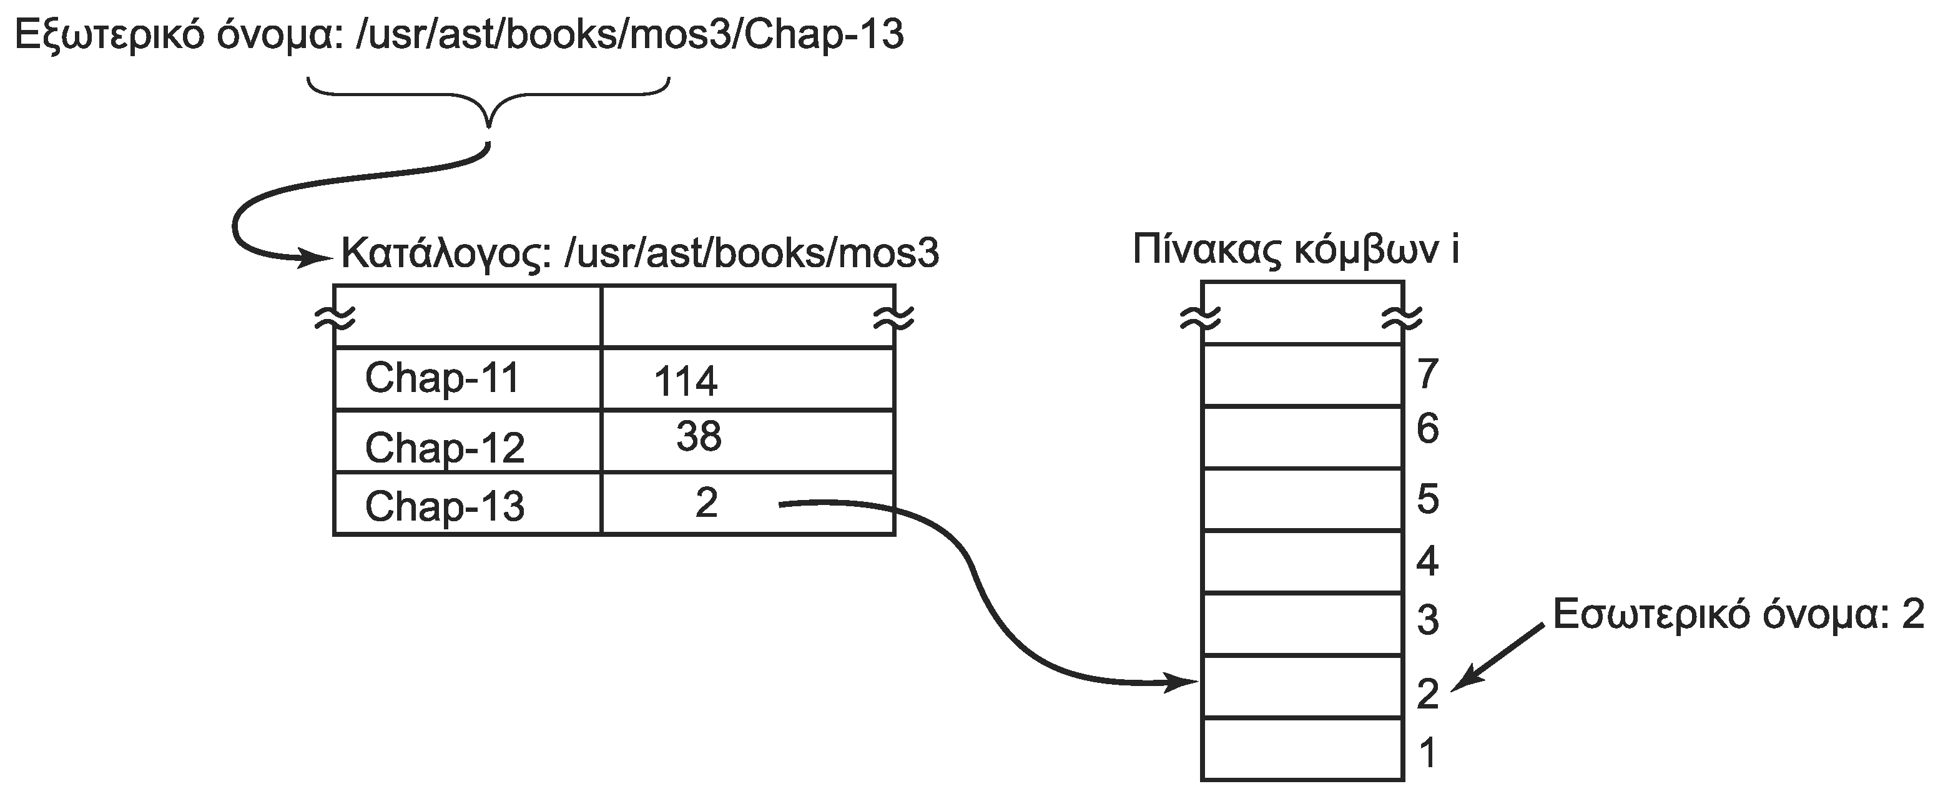
Ονομασία (2 από 2)
Κατάλογοι: εξωτερικά σε εσωτερικά ονόματα
Πολλαπλοί χώροι ονομάτων
Windows: αρχεία, αντικείμενα, μητρώο
UNIX: αρχεία, διεργασίες

Slide 36
Χρόνος δέσμευσης
Πότε δεσμεύεται το όνομα με αντικείμενο;
Παράδειγμα: μεταβλητές στη C
Καθολικές: πρώιμη, τοπικές: όψιμη
Κατανομή μνήμης
Παλιά κάθε πρόγραμμα δέσμευε στατικά μνήμη
Με τη σελιδοποίηση η δέσμευση είναι δυναμική
Παραθυρικά συστήματα
Οι συντεταγμένες σχεδίασης είναι σχετικές

Slide 37
Στατικές ή δυναμικές δομές; (1 από 2)
Στατικός πίνακας διεργασιών
Περιορίζει το πλήθος εκτελούμενων διεργασιών
Πρέπει να έχουμε μια καλή ιδέα για το πλήθος τους
Απλός και αποδοτικός κώδικας
Δυναμικός πίνακας διεργασιών
Λίστα πινάκων: δύσκολη αναζήτηση
Διπλασιασμός πίνακα: ανάγκη αντιγραφής

Slide 38
Στατικές ή δυναμικές δομές; (2 από 2)
Στοίβα πυρήνα
Πρέπει να καταχωρηθεί εκ των προτέρων
Καταναλώνει χώρο μνήμης πυρήνα
Χρονοπρογραμματισμός διεργασιών
Στατικός σε συστήματα πραγματικού χρόνου
Δυναμικός σε όλα τα άλλα
Δομή πυρήνα
Δυναμική προσθήκη ενοτήτων
Εισάγει πρόσθετη πολυπλοκότητα

Slide 39
Αναλυτική ή συνθετική υλοποίηση;
Αναλυτική υλοποίηση
Ξεκινάμε από κλήσεις συστήματος
Καταλήγουμε στο υλικό
Δύσκολο να δοκιμάσουμε οτιδήποτε
Συνθετική υλοποίηση
Ξεκινάμε από υλικό και διακοπές
Προχωράμε σε πολυπρογραμματισμό
Καταλήγουμε σε μνήμη και συστήματα αρχείων
Δεν αντιστοιχεί στη μέθοδο σχεδίασης

Slide 40
Χρήσιμες τεχνικές (1 από 6)
Απόκρυψη του υλικού
Πώς κάνουμε το υλικό να φαίνεται πιο απλό;
Διαχείριση διακοπών
Δημιουργία αναδυόμενου νήματος σε διακοπή
Μετατροπή διακοπής σε mutex unlock
Μετατροπή διακοπής σε μήνυμα προς νήμα
Στόχος: χειρισμός διακοπών από σωστά νήματα
Όχι από ό,τι έτυχε να εκτελείται εκείνη τη στιγμή

Slide 41
Χρήσιμες τεχνικές (2 από 6)
Χρήση ενιαίων αρχείων πηγαίου κώδικα
Επιτρέπει τη διόρθωση σφαλμάτων μία φορά
Ορισμένες διαφορές κρύβονται εύκολα
Υπολογισμός μεγέθους μνήμης στην εκκίνηση
Ρύθμιση δομών ανάλογα με τη μνήμη
Άλλες είναι πιο δύσκολες
Διάφοροι επεξεργαστές θέλουν διαφορετικό κώδικα
Χρήση μεταγλώττισης υπό συνθήκη

Slide 42
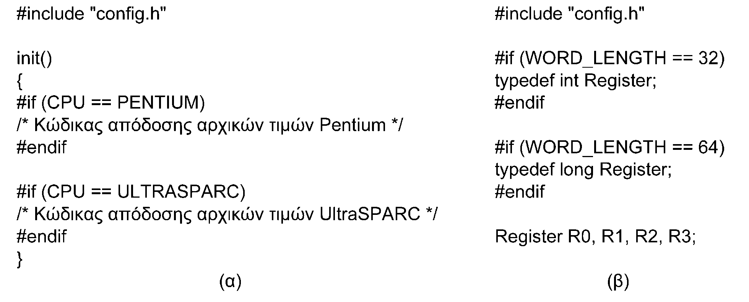
Χρήσιμες τεχνικές (3 από 6)
Παράδειγμα: Pentium και UltraSPARC
Επιλογή με σημαία ή αρχείο config.h
Διαφορετικός κώδικας αρχικοποίησης
Ορισμός κατάλληλων βασικών τύπων
Δεν μπλέκουμε το σύνολο εντολών με το μέγεθος λέξης!

Slide 43
Χρήσιμες τεχνικές (4 από 6)
Εμμεσότητα
Το πληκτρολόγιο παράγει κωδικό press/release
Αντιστοίχιση σε διάφορα σετ χαρακτήρων
Δυνατότητα αυθαίρετων συνδυασμών πλήκτρων
Στην οθόνη στέλνουμε κωδικούς χαρακτήρων
Το αποτέλεσμα εξαρτάται από τη γραμματοσειρά
Αριθμοί συσκευών στο UNIX
Δείχνουν σε πίνακα οδηγών (χαρακτήρων ή μπλοκ)
Επιτρέπουν πολλές συσκευές του ίδιου τύπου

Slide 44
Χρήσιμες τεχνικές (5 από 6)
Δυνατότητα επαναχρησιμοποίησης
Η διαχείριση χαρτών bit χρειάζεται παντού
Διαχείριση μπλοκ δίσκου, σελίδων μνήμης, κόμβων i
Δυνατότητα επανεισόδου
Ορθή ταυτόχρονη εκτέλεση του ίδιου κώδικα
Απαιτεί προστασία των κοινών δομών
Ελαχιστοποίηση απενεργοποίησης διακοπών
Διευκολύνει την εκτέλεση με πολλούς πυρήνες

Slide 45
Χρήσιμες τεχνικές (6 από 6)
Ωμή βία
Οι κατάλογοι γενικά δεν είναι ταξινομημένοι
Σε μικρούς καταλόγους συμφέρει γραμμική αναζήτηση
Πολυπλοκότητα μόνο όπου αξίζει πραγματικά
Πρώτα έλεγχος για σφάλματα
Πρώτα ελέγχουμε αν η κλήση μπορεί να γίνει
Μετά δεσμεύουμε τους απαιτούμενους πόρους
Επιστροφή πόρων σε περίπτωση προβλήματος

Slide 46
Απόδοση
Μάθημα: Λειτουργικά Συστήματα, Ενότητα #11: Σχεδίαση λειτουργικών συστημάτων
Διδάσκων: Γιώργος Ξυλωμένος, Τμήμα: Πληροφορικής

Slide 47
Γιατί είναι αργά τα ΛΣ;
Γιατί το Linux είναι πιο αργό από το Unix V7;
Γιατί κάνει πολύ περισσότερα πράγματα
Είναι όμως όλα απαραίτητα;
Το PnP ελέγχει για νέο υλικό σε κάθε εκκίνηση
Δεν αρκεί να γίνεται έλεγχος μόνο όποτε το ζητάμε;
Δυνατότητα που παρέχεται έτσι κι αλλιώς!
Αξίζει να βάλουμε ένα νέο χαρακτηριστικό;
Ή μήπως μπαίνει για να έχουμε νέα χαρακτηριστικά;
Ενώ κάνει το σύστημα πιο αργό και επιρρεπή σε σφάλματα;

Slide 48
Τι να βελτιστοποιήσουμε; (1 από 2)
Αρχικά, μόνο τα προφανή!
Παράδειγμα: να έχουμε κρυφή μνήμη μπλοκ
Όταν λειτουργεί το σύστημα το μετράμε
Πόσο γρήγορο και πόσο αποδοτικό είναι;
Πόσο δύσκολο είναι να βελτιωθεί;
Πόση βελτίωση περιμένουμε;
Παράδειγμα: μορφοποίηση σκληρού δίσκου
Εκτελείται τόσο σπάνια, που δεν αξίζει βελτιστοποίηση

Slide 49
Τι να βελτιστοποιήσουμε; (2 από 2)
Υπάρχουν σημεία βελτιστοποίησης
Χρονοπρογραμματιστής
Εκτελείται μετά από κάθε διακοπή
Αλγόριθμος προσκόμισης σελίδων
Εκτελείται σε κάθε σφάλμα σελίδας
Αλγόριθμος αντικατάστασης σελίδων
Εκτελείται περιοδικά (όχι σε κάθε σφάλμα!)
Αν είναι αρκετά καλοί, αυτό αρκεί

Slide 50
Χώρος έναντι χρόνου (1 από 4)
Κλασικό παράδειγμα: μακροεντολές
Μέτρηση των bit ενός byte
Συχνή χρήση όταν έχουμε χάρτες bit
Ορίζουμε μία διαδικασία για τη μέτρηση
Η διαδικασία χρησιμοποιεί έναν βρόχο
Σε κάθε βήμα ελέγχει ένα bit

Slide 51
Χώρος έναντι χρόνου (2 από 4)
Βήμα 1: αντικατάσταση με μακροεντολή
Γλυτώνουμε την κλήση διαδικασίας
Γλυτώνουμε την επιβάρυνση του βρόχου
Βήμα 2: η μακροεντολή χρησιμοποιεί πίνακα
Γλυτώνουμε όλους τους υπολογισμούς

Slide 52
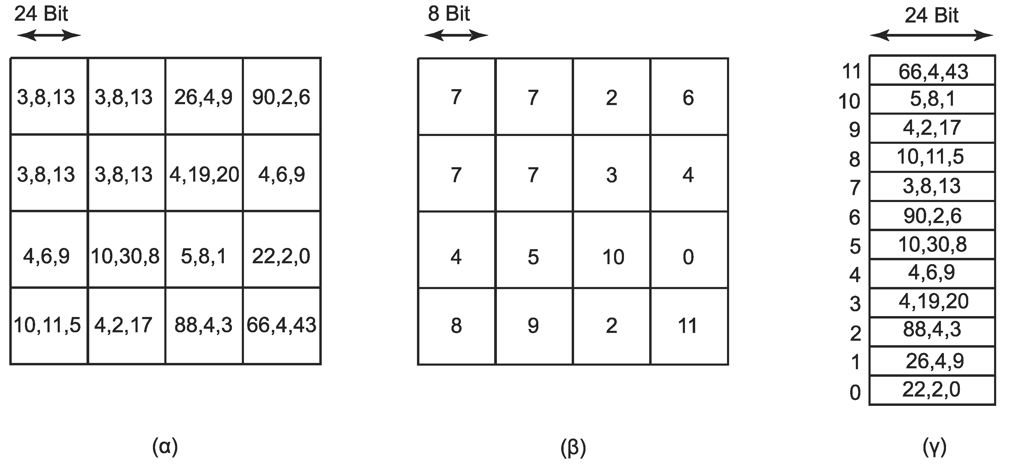
Χώρος έναντι χρόνου (3 από 4)
Πίνακες αναζήτησης χρωμάτων
Έστω ότι θέλω χρώμα 24 bit
Αποθηκεύω δείκτες στα χρώματα της εικόνας
Τα χρώματα αποθηκεύονται σε χωριστό πίνακα

Slide 53
Χώρος έναντι χρόνου (4 από 4)
Γλώσσα PostScript
Αντί να στέλνω χάρτες bit, στέλνω πρόγραμμα
Το πρόγραμμα περιγράφει την εικόνα
Πρέπει όμως να εκτελείται στη συσκευή
Πίνακες κατακερματισμού
Πολύ γρήγορη δομή αναζήτησης
Έχει όμως πάντα κενό χώρο

Slide 54
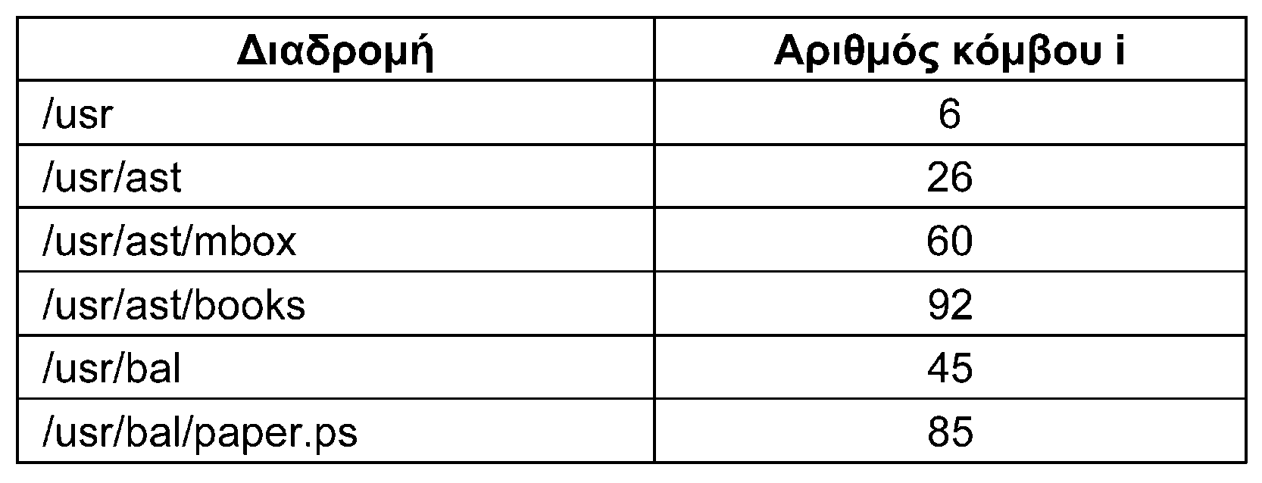
Κρυφή μνήμη (1 από 2)
Αποθηκεύω τα αποτελέσματα που υπολογίζω
Αν τα χρειαστώ ξανά, δεν τα υπολογίζω ξανά
Παράδειγμα: ανάλυση ονομάτων καταλόγων
Κάθε τμήμα του ονόματος κοστίζει 2 αναγνώσεις
Διαβάζουμε και τον κόμβο i και το μπλοκ δεδομένων
Χρήση κρυφής μνήμης μετάφρασης ονομάτων σε κόμβους i

Slide 55
Κρυφή μνήμη (2 από 2)
Η κρυφή μνήμη θέλει διαχείριση
Πρέπει να διαγράφουμε άκυρες τιμές
Παράδειγμα: διαγραμμένοι κατάλογοι
Ο κόμβος i μπορεί να χρησιμοποιηθεί αλλού
Αν ξαναφτιαχτεί το όνομα, θα δείχνει σε άλλο κόμβο i
Πολλές χρήσεις της κρυφής μνήμης στο ΛΣ
Κρυφή μνήμη μπλοκ
Κρυφή μνήμη κόμβων i

Slide 56
Υποδείξεις
Σαν κρυφή μνήμη, αλλά χωρίς συντήρηση
Δεν είναι εγγυημένα σωστές
Αν είναι όμως, γλυτώνουμε χρόνο
Παράδειγμα: σύνδεσμοι σε ιστοσελίδες
Αν αλλάξει μια ιστοσελίδα, δεν αλλάζουν οι σύνδεσμοι
Σε κάποια στιγμή θα παρατηρήσουμε το πρόβλημα
Θα το επιδιορθώσουμε με το χέρι

Slide 57
Εκμετάλλευση της τοπικότητας
Τοπικότητα εκτέλεσης
Κάθε διεργασία χρησιμοποιεί μέρος των σελίδων
Οι σελίδες αυτές είναι το σύνολο εργασίας
Αρκεί να κρατάμε το σύνολο εργασίας στη μνήμη
Τοπικότητα καταλόγων
Συχνά δουλεύουμε σε έναν κατάλογο
Συμφέρει τα αρχεία και οι κόμβοι i να είναι κοντά
Αξιοποίηση με τις ομάδες κυλίνδρων

Slide 58
Βελτιστοποίηση πιθανού (1 από 2)
Πόσο πιθανό είναι κάθε αποτέλεσμα;
Αξίζει να βελτιστοποιήσουμε το πιο πιθανό
Τα ελάχιστα πιθανά δεν αξίζουν τον κόπο
Κρίσιμες περιοχές σε Windows
Κλήση EnterCriticalSection σε Win32
Τις περισσότερες φορές πετυχαίνει άμεσα
Αρχικά κάνει έλεγχο σε επίπεδο χρήστη με TSL
Αν δεν πετύχει, κάνει down σε σηματοφόρο

Slide 59
Βελτιστοποίηση πιθανού (2 από 2)
Χρονόμετρα σε UNIX
Κλήση alarm() για χρονόμετρο
Αν εκκρεμεί ήδη, ακυρώνεται το παλιό
Η κλήση δεν μας λέει αν εκκρεμεί
Πρέπει να ψάξουμε όλη τη λίστα χρονομέτρων
Τυπικά όμως δεν εκκρεμεί
Προσθέτουμε σημαία στον πίνακα διεργασιών
Σε κάθε alarm() θέτουμε τη σημαία
Αν είναι ενεργή, ψάχνουμε για το εκκρεμές

Slide 60
Διαχείριση έργων
Μάθημα: Λειτουργικά Συστήματα, Ενότητα #11: Σχεδίαση λειτουργικών συστημάτων
Διδάσκων: Γιώργος Ξυλωμένος, Τμήμα: Πληροφορικής

Slide 61
Ο μυθικός ανθρωπομήνας (1 από 3)
Κλασικό βιβλίο του Fred Brooks
Περιγράφει την εμπειρία υλοποίησης του OS/360
Δείχνει τη δυσκολία των έργων με ΛΣ
Πόσο κώδικα έγραφε ένας προγραμματιστής;
1000 γραμμές το χρόνο (ελεγμένες, τεκμηριωμένες)
Τα μεγάλα έργα είναι εγγενώς δύσκολα
Προδιαγραφές, σχεδίαση, τμηματοποίηση
Έλεγχος κώδικα σε μονάδες και συνολικά
Απρόσμενες αλληλεπιδράσεις μεταξύ τους

Slide 62
Ο μυθικός ανθρωπομήνας (2 από 3)
Κατανομή χρόνου υλοποίησης ΛΣ
1/3 σχεδίαση
1/6 κωδικοποίηση
1/4 έλεγχος μονάδων
1/4 έλεγχος συστήματος
Το κόστος δεν είναι η κωδικοποίηση!
Ο χρόνος δεν είναι εναλλάξιμος με ανθρώπους
Έστω ότι ένα έργο θέλει 10 άτομα για 2 χρόνια
Δεν σημαίνει ότι γίνεται με 20 άτομα σε 1 χρόνο

Slide 63
Ο μυθικός ανθρωπομήνας (3 από 3)
Γιατί δεν ισχύει η εναλλαξιμότητα;
Το έργο δεν γίνεται όλο παράλληλα
Δεν μπορούμε να γράψουμε κώδικα πριν τη σχεδίαση
Τα καθήκοντα δεν παραλληλίζονται πλήρως
Δεν μπορούμε να σπάσουμε τις ενότητες αυθαίρετα
Η εκσφαλμάτωση είναι βασικά σειριακή
Ο έλεγχος γίνεται με κάποια σειρά
Η προσθήκη ανθρώπων, καθυστερεί το έργο

Slide 64
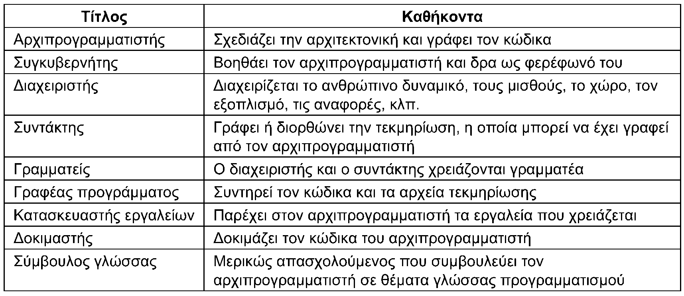
Δομή ομάδας (1 από 2)
Υπάρχουν λίγο εξαιρετικοί προγραμματιστές
Χρειαζόμαστε μια δομή που να τους υποστηρίζει
Ο αρχιπρογραμματιστής είναι ο ένας αρχιτέκτονας

Slide 65
Δομή ομάδας (2 από 2)
Η δομή αυτή ισχύει ακόμη
Ίσως με κάπως μικρότερη ομάδα
Λόγω αξιοποίησης αυτοματοποιημένων εργαλείων
Γενίκευση σε μεγάλα έργα
Οι ομάδες οργανώνονται ιεραρχικά
Ο προϊστάμενος έχει έως 10 υφιστάμενους
Ισχύει και στο ανοιχτό λογισμικό
Ο Linus Torvalds ελέγχει τον πυρήνα του Linux
Μικρές ομάδες ελέγχουν τους πυρήνες xBSD

Slide 66
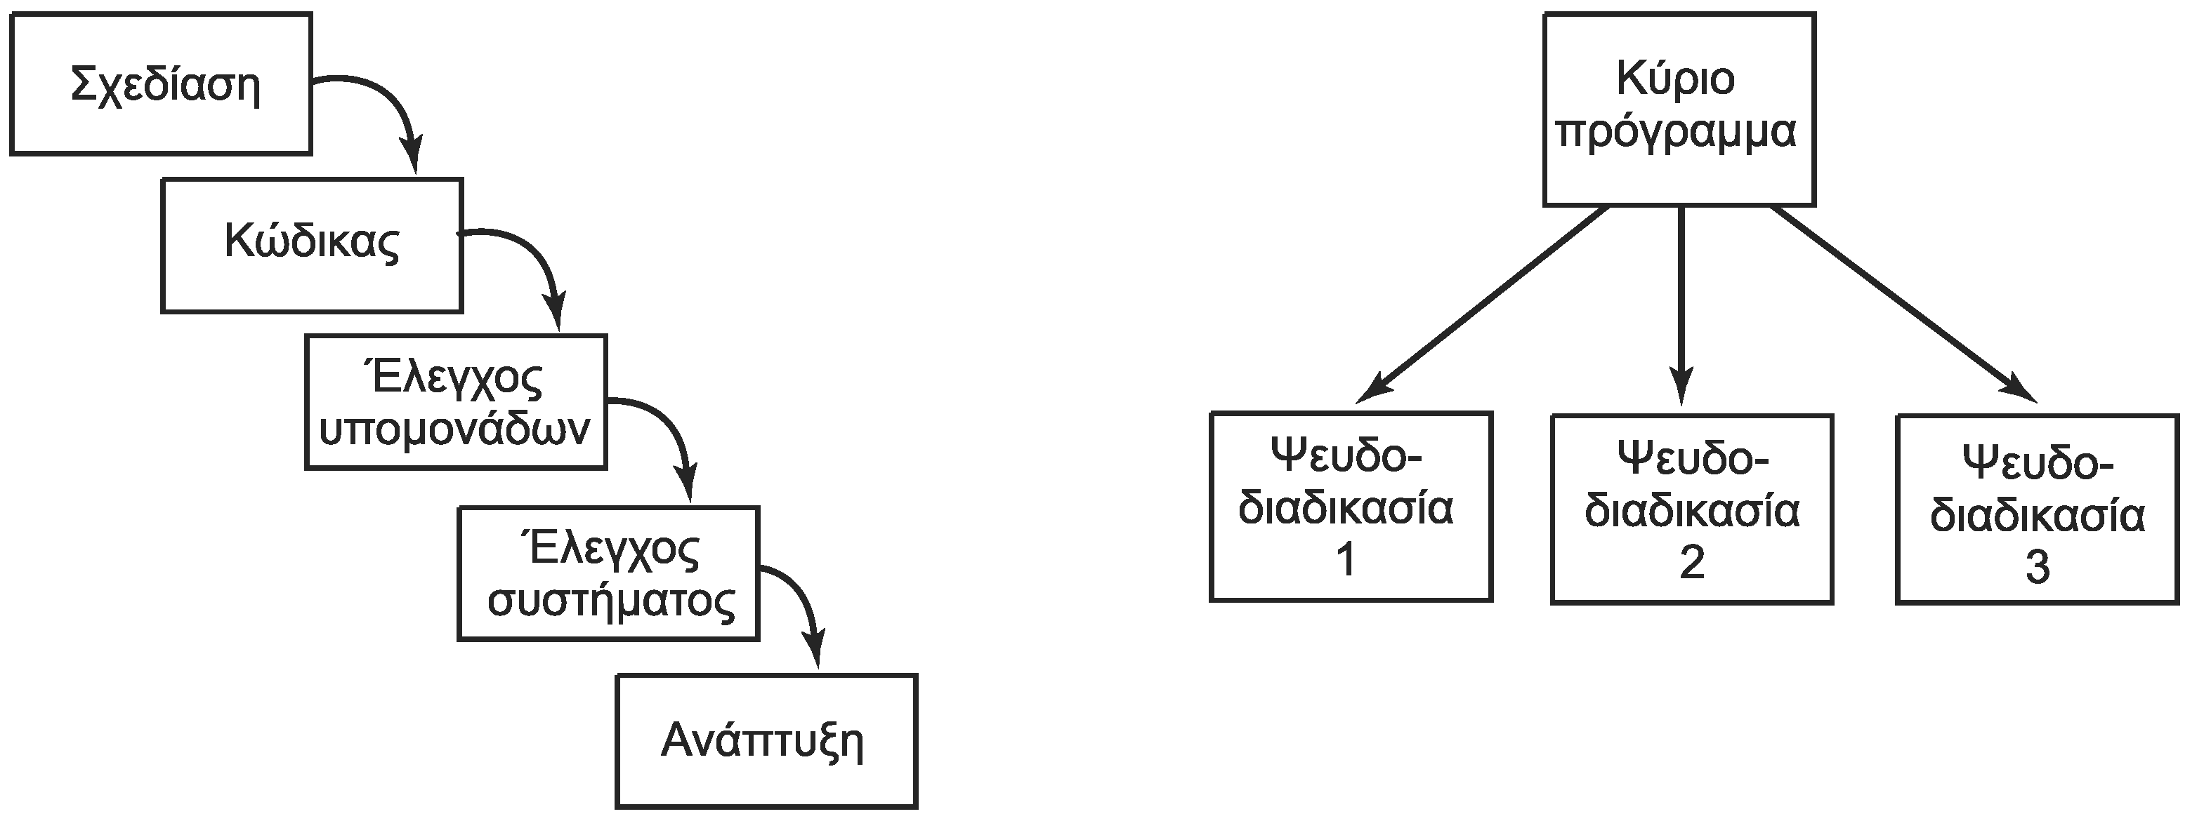
Ο ρόλος της πείρας (1 από 2)
Τα περισσότερα λάθη είναι στη σχεδίαση
Και τα δυσκολότερα να εντοπιστούν
Οι προγραμματιστές υλοποιούν το λάθος πράγμα
Αλλά εντοπίζεται μόνο στον έλεγχο συστήματος
Προτείνεται υλοποίηση ενδιάμεσων συστημάτων

Slide 67
Ο ρόλος της πείρας (2 από 2)
Το πρόβλημα του δεύτερου συστήματος
Ενίοτε το πρώτο σύστημα είναι καλό (CTSS)
Οι σχεδιαστές είναι συγκρατημένοι
Αποφεύγουν την πολυπλοκότητα
Το δεύτερο όμως αποτυγχάνει (MULTICS)
Η επιτυχία του πρώτου τους ενθαρρύνει
Βάζουν στο δεύτερο τα πάντα
Στο τρίτο έχουν μάθει το μάθημά τους (UNIX)

Slide 68
Όχι ασημένιες σφαίρες
Κλασικό άρθρο του Fred Brooks
Συνέχεια προτείνονται «λύσεις» για το λογισμικό
Γλώσσες υψηλότερου επιπέδου
Αντικειμενοστρεφής προγραμματισμός
Επαλήθευση λογισμικού
Καμία δεν έχει βελτιώσει θεαματικά τα πράγματα
Δεν είναι ασημένια σφαίρα που θα σκοτώσει το τέρας!
Οι βελτιώσεις είναι πολύ πιο σταδιακές
Αυτό δεν σημαίνει ότι δεν τις θέλουμε!

Slide 69
Σχεδιαστικές τάσεις
Μάθημα: Λειτουργικά Συστήματα, Ενότητα #11: Σχεδίαση λειτουργικών συστημάτων
Διδάσκων: Γιώργος Ξυλωμένος, Τμήμα: Πληροφορικής

Slide 70
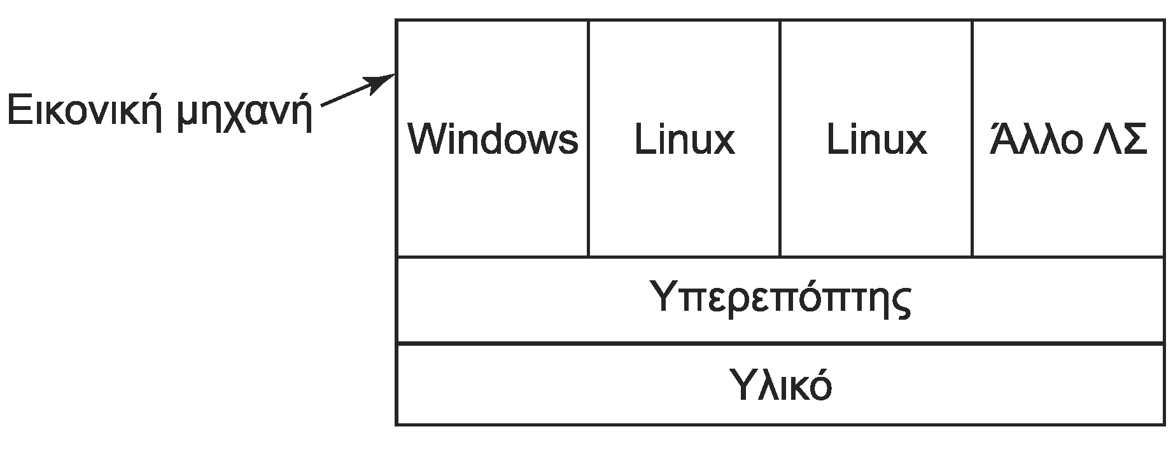
Εικονικοποίηση
Η εικονικοποίηση κυριαρχεί
Μεγάλη εξέλιξη σε υπερεπόπτες γυμνού υλικού
Τροποποίηση των ΛΣ ώστε να εικονικοποιούνται
Προσθήκη υλικού ειδικά για εικονικοποίηση

Slide 71
Πολυπύρηνοι επεξεργαστές
Τα παραδοσιακά ΛΣ υποθέτουν έναν πυρήνα
Κλειδώνουν μεγάλα μέρη του ΛΣ
Δεν είναι επανεισαγόμενα σε μεγάλο βαθμό
Χρειάζεται πολύ δουλειά για να βελτιωθούν
Αξιοποίηση πυρήνων για εικονικοποίηση
Ένα ΛΣ είναι δύσκολο να αξιοποιήσει 64 πυρήνες
Μπορούν να καταμεριστούν σε εικονικές μηχανές

Slide 72
Μεγάλοι χώροι διευθύνσεων
Τι μπορεί να γίνει με διευθύνσεις 64 bit;
Κατάργηση του συστήματος αρχείων
Όλα τα δεδομένα είναι στην εικονική μνήμη
Η αποθήκευση είναι μόνο χώρος ανταλλαγής
Μόνιμη αποθήκη αντικειμένων
Διατήρηση όλων στην εικονική μνήμη
Διαγραφή όταν δεν αναφέρονται πια
Χρειάζονται όμως και νέες υλοποιήσεις
Όπως οι ανεστραμμένοι πίνακες σελίδων

Slide 73
Δικτύωση
Η δικτύωση προστίθεται εκ των υστέρων
Σαφής διάκριση τοπικών/μη τοπικών δεδομένων
Ανάγκη χρήσης διαφορετικών πρωτοκόλλων
Θα μπορούσαμε να έχουμε δικτυακά ΛΣ
Που δεν θα λειτουργούν χωρίς δίκτυο
Ενιαίος χειρισμός όλων των δεδομένων
Απευθείας πρόσβαση σε όλο τον ιστό
Οργάνωση των δεδομένων ως ιστοσελίδες

Slide 74
Παράλληλα και κατανεμημένα
Παράλληλα συστήματα
Τα πολυπύρηνα συστήματα είναι παράλληλα
Ακόμη πιο σύνθετη η διαχείριση πολλών ΚΜΕ
Χρειάζεται δουλειά σε ΛΣ και εφαρμογές
Κατανεμημένα συστήματα
Καταμερισμός έργου σε πολλές μηχανές
Απόκρυψη καθυστερήσεων και σφαλμάτων
Ενσωμάτωση κατανεμημένων μηχανισμών στο ΛΣ

Slide 75
Πολυμέσα
Οι συσκευές πολυμέσων γίνονται έξυπνες
Τηλεοράσεις, media players
Αλλά και οι υπολογιστές γίνονται πολυμεσικοί
Home theater PCs
Και τα δύο θέλουν δουλειά
Διαχείριση τεράστιων όγκων δεδομένων
Μικτός χρονοπρογραμματισμούς
Πραγματικού και μη πραγματικού χρόνου
Βελτίωση αξιοπιστίας και ανθεκτικότητας

Slide 76
Υπολογιστές με μπαταρία
ΛΣ για πραγματικά φορητές συσκευές
Android, iOS, Chrome OS
Παρόμοια αλλά όχι ίδια με Linux και OS X
Διαφορετικά μοντέλα λειτουργίας
Μία ενεργή εφαρμογή στην οθόνη
Γρήγορο πάγωμα και ξεπάγωμα εργασιών
Υποβάθμιση λειτουργίας για οικονομία
Λειτουργία με ή χωρίς δίκτυο

Slide 77
Ενσωματωμένα συστήματα
Συστήματα με συγκεκριμένο σκοπό
Δεν επεκτείνονται με συσκευές
Δεν εκτελούν τυχαίες διεργασίες
Χαμηλό κόστος αλλά προβλέψιμη απόδοση
Πώς θα διευκολυνθεί η συγγραφή τους;
Εξωπυρήνες: πολύ ελαφρά ΛΣ
Επεκτάσιμα συστήματα με βάση μικροπυρήνες

Slide 78
Κόμβοι αισθητήρων
Εξαιρετικά απλά συστήματα
Ανάγκη για μεγάλη διάρκεια μπαταρίας
Χρησιμοποιούν πολύ απλά ΛΣ
Εξειδικευμένα ΛΣ αισθητήρων (Tiny OS)
Σταδιακά θα περάσουν σε άλλα ΛΣ
Πιθανόν εξωπυρήνες και επεκτάσιμα ΛΣ
Ιδέες από ενσωματωμένα και φορητά ΛΣ

Slide 79
Τέλος Ενότητας # 11
Μάθημα: Λειτουργικά Συστήματα, Ενότητα #11: Σχεδίαση λειτουργικών συστημάτων
Διδάσκων: Γιώργος Ξυλωμένος, Τμήμα: Πληροφορικής

